Slide 1
Тема: Физиология фолликулогенеза, созревания ооцитов и овуляции
Выполнил:
ординатор 2 года обучения
Локтионова Юлия Игоревна

Slide 2
Эмбриогенез
Созревание большинства зачаточных половых клеток происходит внутриутробно.
Примордиальные зародышевые клетки мигрируют из энтодермы желточного мешочка в половой валик , который позже, на 7-й неделе гестации, превращается в яичники.
К 20-й неделе беременности примордиальные зародышевые клетки достигают стадии оогонии и начинают быстро размножаться, их становится 6-7 млн (пиковое значение).
Далее из-за начала мейоза и атрезии фолликулов количество зародышевых женских клеток уменьшается и к началу полового созревания остается 300.000 ооцитов.

Slide 3
К моменту рождения 2 млн
К менархе до 300 тыс.
За репродуктивный период достигает зрелости и овулирует до 500 фолликулов
В яичниках эмбриона до 16-20 недель – 6-7 млн ооцитов
После 20 недели внутриутробного развития девочки начинается процесс атрезии, далее он бесконечен

Slide 5
Пубертатный период
Под влиянием гонадотропных гормонов гипофиза в яичниках происходят циклические изменения. К этому периоду в них остается около 200.000 первичных фолликулов.

Slide 6
Яичниковый цикл (условно 28 дней)
1 фаза – фолликулярная – первые 13 дней
2 фаза – фаза овуляции – 14-й день
3 фаза – лютеиновая- последние 14 дней
Фолликулогенез не ограничивается одним менструальным циклом и в среднем его цикл занимает от 180-240 дней ( около 9 циклов по Gougeon N. 1996г ).

Slide 7
180-240 дней

Slide 8
Виды фолликулов
Примордиальный
Первичный
Вторичный (антральный)
Примордиальный
Преантральный
Антральный
Третичный (Граафов пузырек)
Желтое тело
Белое тело
Преовуляторный
Примордиальный, первичный, вторичный фолликулы в последствии могут переходить в атретические фолликулы.

Slide 9
Стадии фолликулогенеза
1. Формирование пула растущих фолликулов (около 120 дней) – рост и дифференцировка примордиальных фолликулов до преантральных 0,05-0,2 мм. Одновременно до 50 фолликулов начинает расти.
2. Базальный рост преантральных фолликулов до стадии малых антральных диаметром 0,5-2 мм (около 65 дней).
3. Выбор когорты малых антральных фолликулов, их рост, селекция и созревание доминатного фолликула (около 20 дней) – 2-16 мм.

Slide 10
Виды фолликулов

Slide 11
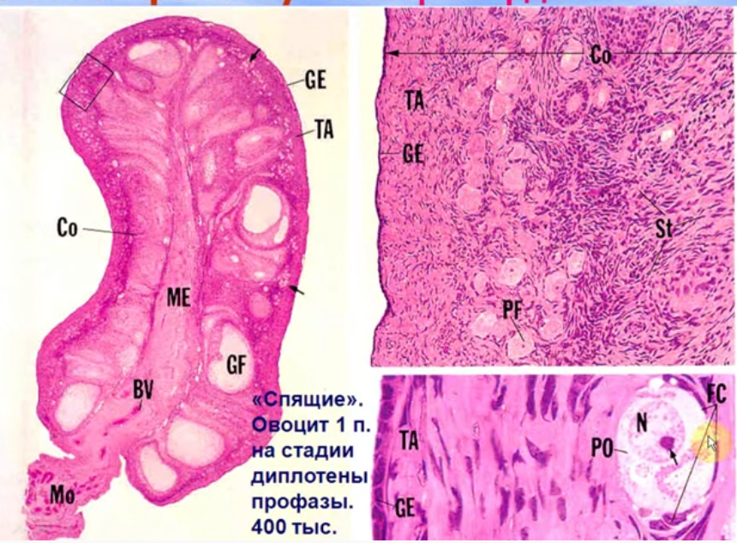
Примордиальный фолликул («спящий»)
Расположены под капсулой, «спящие» фолликулы. В центре овоцит первого порядка на стадии диплотены профазы I ( деления мейоза), вокруг один слой плоских фолликуларных клеток.

Slide 12
Первичный фолликул («проснувшийся»)

Slide 13
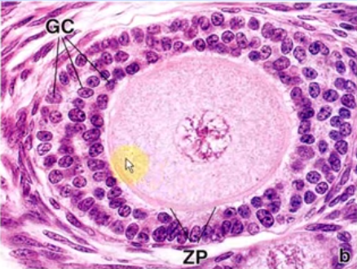
Первичный фолликул (растущий)
Количество слоев фолликулярных клеток возрастает до 2-3
Овоцит становится еще больше
Блестящая оболочка становится толще
Соединительная ткань реагирует на рост фолликула появлением покрышки – теки

Slide 14
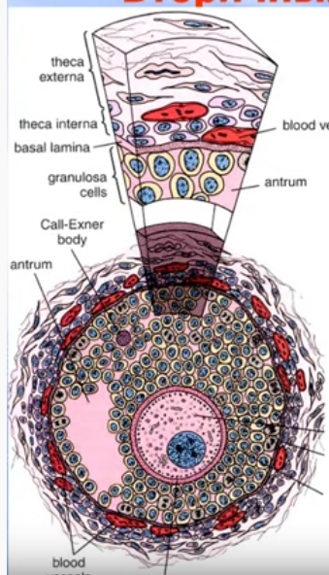
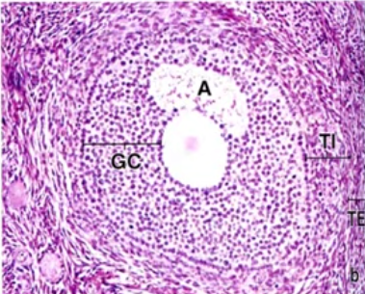
Вторичный фолликул («растущий»)
Овоцит быстро увеличивается в размерах, накапливает жеточные включения в цитоплазме
Утолщается блестящая оболочка
Фолликулярные клетки интенсивно размножаются (до 10 слоев)
Фолликулярные клетки начинают секретировать фолликулярную жидкость , содержащую эстроген
Тека растет и подразделяется на внутренний и наружный слои (во внутреннем слое образуется множество кровеносных капилляров, а также текациты, в наружный слой – это соединительная ткань).

Slide 15
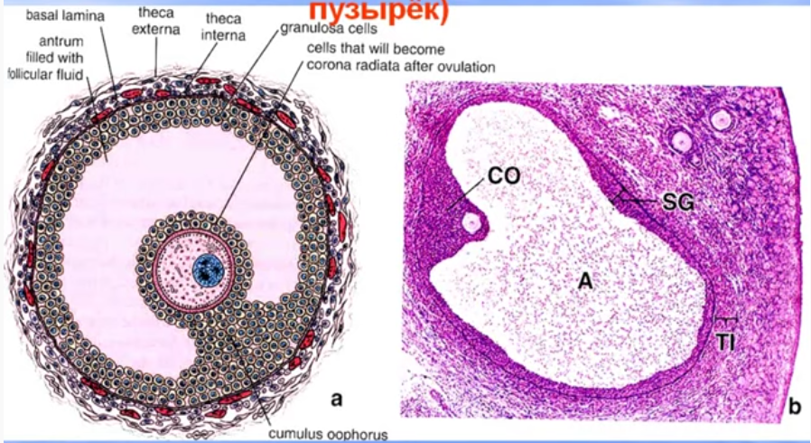
Третичный фолликул (зрелый, Граафов пузырёк)
Увеличивается в размерах
Накапливается большое количество фолликулярной жидкости, которая накапливается в одну большую полость и оттесняет овоцит с окружающими фолликулярными клетками к одному полюсу.
Яйценосный бугорок, холмик. В центре овоцит, снаружи 2 -3 слоя фолликулярных клеток.

Slide 16
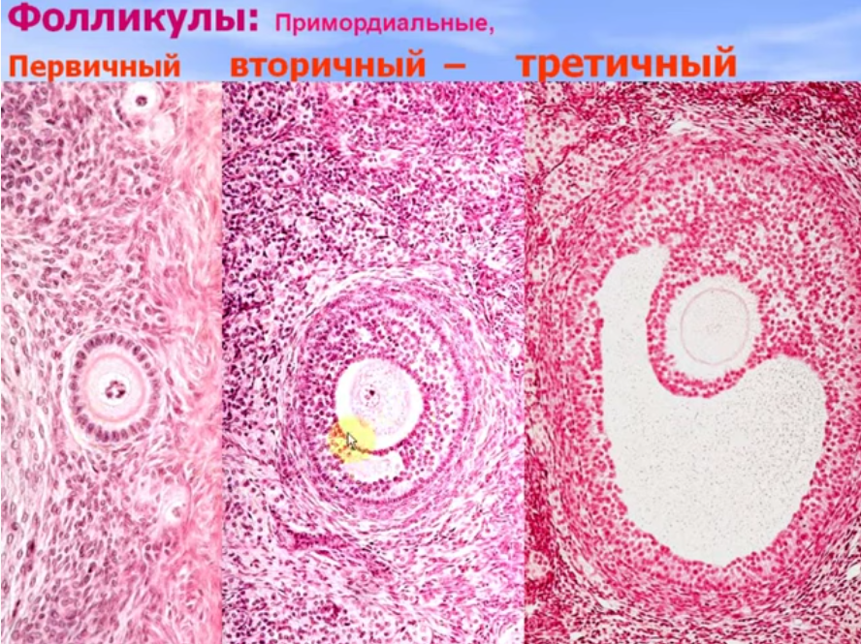

Slide 17
Механизм выбора растущих фолликулов
Судьба каждого фолликула находится под контролем эндокринных и паракринных систем. Механизм, посредством которого примордиальные и первичные фолликулы попадают в когорту растущих – до сих пор неизвестен.

Slide 18
АМГ
Секретируется гранулезными клетками преантральных и малых антральных фолликулов.
Функция: отвечает за переход покоящихся примордиальных фолликулов в фазу активного роста, а также за выбор чувствительных к ФСГ фолликулов на ранней антральной стадии.

Slide 21
Гонадотропин-зависимые процессы
Рост фолликулов
Выбор доминатного фолликула
Созревание ооцита в доминантном фолликуле
Овуляция
Формирование желтого тела

Slide 22
ФСГ
Перед началом менструации при исчезновении желтого тела в яичниках разрушается обратная связь между периферическими гормонами желтого тела и ФСГ , в результате чего повышается уровень ФСГ в период менструации.

Slide 23
Подъем концентрации ФСГ стимулирует:
- рост и развитие антральных фолликулов
- пролиферацию и дифференцировку гранулезных клеток
- синтез эстрогенов - активирует фермент ароматазу – которая превращает основные андрогены (андростендион и тестостерон) – в эстрогены
-стимуляция синтеза рецепторов ЛГ в доминантном фолликуле
- синтез ингибинов
В результате этих процессов возрастает:
- концентрация ингибина В
концентрация эстрадиола
Срабатывает механизм обратной связи и происходит снижение концентрации ФСГ – считается, что снижение концентрации ФСГ с ростом эстрадиола играет важную роль в процессе селекции доминантного фолликула

Slide 24
Существует 2 теории , согласно которым осуществляется выбор, рост и развитие доминантного фолликула: теория пороговой концентрации ФСГ и теория ФСГ-окна.
1. Концентрация порогового уровня ФСГ (J.Brown 1978) в когорте растущих малых антральных фолликулов каждый из них имеет свой индивидуальный ФСГ – порог , необходимый для инициации его роста. Возможно этот порог зависит от содержания рецепторов к ФСГ в клетках гранулезы. При недостаточной концентрации ФСГ происходит атрезия фолликула. Порог ФСГ для каждого конкретного фолликула зависит от его стадии развития и, следовательно меняется с течением времени. В конце ЛФ за счёт угасания желтого тела и снижения концентрации эстрадиола повышается концентрация ФСГ , на фоне этого происходит выбор группы из 10-20 фолликулов диаметром более 4 мм, находящихся на сходной, «продвинутой» стадии развития. Выявлена зависимость между диаметром фолликула и секрецией эстрадиола, а также чувствительностью к ФСГ.

Slide 25
Концепция ФСГ -ворот , или ФСГ –окна
Выдвинута для того, чтобы подчеркнуть роль преходящего повышения концентрации ФСГ над его пороговым уровнем в выборе доминатного фолликула. Время, в течение которого нужно превысить пороговую концентрацию ФСГ называют ФСГ окном – оно определяет количество выбранных для дальнейшего роста фолликулов. Доминантный фолликул по мере роста становится более чувствительный к ФСГ и, следовательно, в меньшей степени зависим от его концентрации. При этом доминантный фолликул продуцирует возрастающие количества эстрадиола и ингибина В, который тормозит рост остальных фолликулов.

Slide 26
Зачем ФСГ повышается в момент пика ЛГ ?
В середине цикла , в тандеме с пиком ЛГ, происходит постепенное повышение секреции ФСГ, значение которого не совсем ясно. Это может быть побочным продуктом пика Гн-РГ или иметь значение в подготовке когорты антральных фолликулов к следующему циклу.

Slide 27
Характеристика ЛГ
Преовуляторный пик ЛГ приводит к:
Разрыву фолликула через 36 часов после пика
Разрыву комплекса кумулюс-ооцит
Лютеинизация клеток гранулезы
Стимуляции возобновления мейотического созревания ооцита

Slide 28
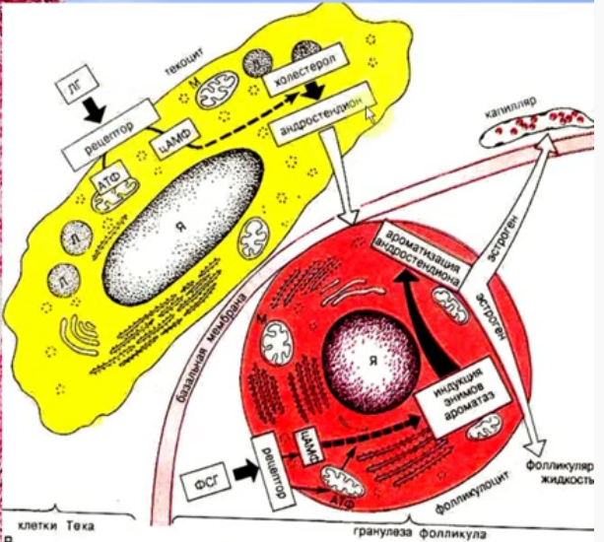
Две клетки- два гонадотропина

Slide 29
Две клетки- два гонадотропина
Рецепторы ЛГ экспрессируются под действием ФСГ на мембранах клеток гранулезы растущих фолликулов диаметром более 10 мм, делая ЛГ способным индуцировать продукцию эстрадиола и рост фолликула в середине и в конце фолликулярной фазы

Slide 30
Е.McGee (1999) г считает, что окончательное развитие яичниковых фолликулов начинается приблизительно за 85 дней до овуляции. В течение 70 дней первичный фолликул развивается до ранней антральной стадии, и этот процесс завешается к концу лютеиновой фазы цикла. Эта фаза фолликулогенеза происходит независимо от колебаний концентраций гонадотропинов и , возможно, находится под контролем фактора Ростовой дифференцировки-9.

Slide 31
Желтое тело
С формированием желтого тела, синтезирующего эстрадиол и прогестерон, включается механизм отрицательной обратной связи, который продолжает свое супрессивное действие на высвобождение ФСГ вплоть до начала следующего менструального цикла.

Slide 32
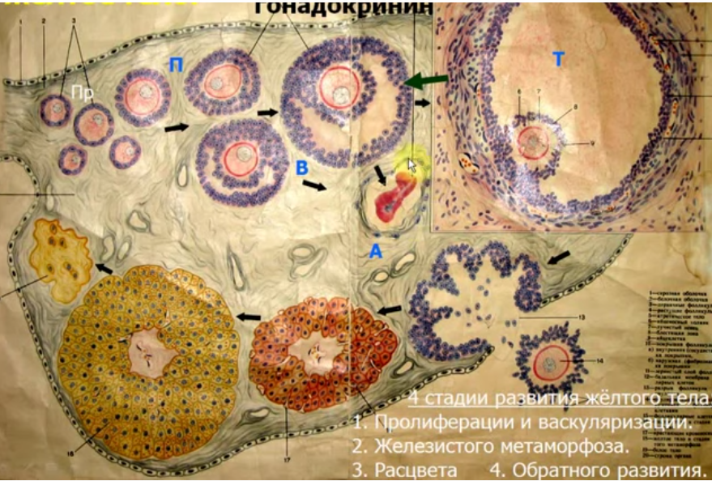

Slide 33
Стадии развития желтого тела-временной эндокринной железы (из остатков Граафова пузырька)
1. Стадия пролиферации (фолликулярные клетки размножаются) и васкуляризации (между ними прорастают кровеносные сосуды). В момент разрыва фолликула разрушаются сосуды теки , возникает кровотечение в полость фолликула, кровь сворачивается, образуется сгусток, который в последствии прорастает плотной соединительной тканью.
Стадия железистого метаморфоза (происходит под действием ЛГ) – фолликулярные клетки превращаются в лютеиновые клетки, которые накапливают пигмент лютеин, придающий им желтый цвет.
Стадия расцвета (под действием лютеотропного гормона) – лютеиновые клетки увеличиваются в размерах и начинают продуцировать прогестерон.
ЖТ существует 2 недели, если оплодотворение не произошло – оно погибает.

Slide 34
СПАСИБО ЗА ВНИМАНИЕ!

